Slide 1

НОРМАТИВНО-ПРАВОВОЕ РЕГУЛИРОВАНИЕ БЮРОКРАТИЧЕСКОЙ НАГРУЗКИ В СИСТЕМЕ ОБРАЗОВАНИЯ: ПРАКТИКА ПРИМЕНЕНИЯ, ВЫЯВЛЕННЫЕ ПРОБЛЕМЫ И ПУТИ ИХ РЕШЕНИЯ
Алтыникова Н.В.
Член общественного совета Рособрнадзора, руководитель-координатор межведомственной рабочей группы по снижению бюрократической нагрузки, канд. пед. наук., доцент

Slide 2
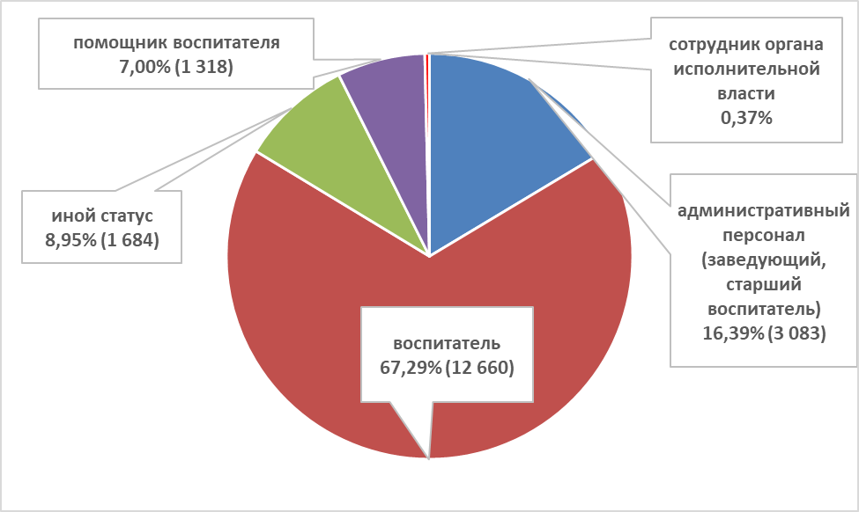
ДОКУМЕНТАЦИЯ ВОСПИТАТЕЛЯ
63 региона
18 814 человек

Slide 3
ДОКУМЕНТАЦИЯ ВОСПИТАТЕЛЯ – 2023 год
№ | Документ | Доля воспитателей, заполняющих
1 | Результаты мониторинга (заполняется два раза в год) | 81,21%
2 | План воспитательно-образовательной работы | 78,52%
3 | Табель посещаемости | 77,72%
4 | Сведения о родителях | 76,80%
5 | Протоколы родительских собраний | 74,82%
6 | Журнал посещаемости детей | 74,56%
7 | План взаимодействия с родителями (законными представителями) | 72,21%
8 | Перспективное планирование образовательной деятельности | 72,13%
9 | Журнал утренний фильтр (указывается температура и осмотр ребёнка) | 70,88%
10 | Комплексно-тематическое планирование образовательной деятельности | 70,08%
11 | План воспитательно-образовательной деятельности на летний оздоровительный период (ЛОП) | 67,93%
12 | Тетрадь по самообразованию | 65,04%
13 | План взаимодействия с семьями на учебный год | 62,57%
14 | Расписание непрерывной образовательной деятельности (НОД) | 62,52%
15 | Журнал учёта использования бактерицидной лампы | 62,22%
16 | Паспорт группы | 60,94%
17 | Папка с доверенностями на лиц, имеющих право забирать ребенка | 58,47%
18 | Режим дня детей (на тёплый и холодный периоды) | 56,16%
19 | Учебный план | 53,88%
20 | План работы по правилам дорожного движения (ПДД) | 48,70%
21 | Договор родительского согласия | 47,76%
22 | Папка с инструкциями по охране жизни и здоровья детей | 46,72%
23 | Социальный паспорт группы | 45,67%
24 | Журнал индивидуальной работы с детьми | 45,20%
25 | Журнал смены воды (указывается питьевой режим) | 44,96%
26 | Лист адаптации (для групп раннего возраста) | 44,38%
27 | Лист (паспотрт) здоровья детей | 44,09%
№ | Документ | Доля воспитателей, заполняющих
28 | График влажных уборок и проветривания | 41,90%
29 | Иные документы | 41,25%
30 | Папка физкультурно-оздоровительной работы | 39,36%
31 | Журнал обработки игрушек и игрового оборудования | 39,35%
32 | Журнал на карантин | 38,14%
33 | Журнал осмотра на педикулёз | 37,62%
34 | Журнал осмотра территории | 37,49%
35 | Лит посадки за столами | 37,41%
36 | Карта развития ребенка | 36,17%
37 | Журнал закаливания | 35,98%
38 | Сведения о неблагополучных семьях, план работы с неблагополучными семьями | 34,56%
39 | Ежедневный режим двигательной активности в организованных видах деятельности | 33,53%
40 | Тетрадь осмотра кожи и зева детей (для групп раннего возраста) | 33,28%
41 | Тетрадь стула детей (для групп раннего возраста) | 33,08%
42 | Социально-демографические паспорта семей | 32,56%
43 | Положение о групповом родительском комитете | 31,73%
44 | План взаимодействия с социальными партнерами | 28,82%
45 | Журнал взаимодействия воспитателя группы компенсирующей направленности со специалистами (учитель-логопед, музыкальный руководитель) | 28,61%
46 | Протоколы заседаний родительских клубов | 25,58%
47 | Безопасный маршрут «Дом-детский сад-дом (для старшей группы) | 24,03%
48 | План клубно – кружковой деятельности | 23,33%
49 | Анкеты прогноза адаптации (для групп раннего возраста) | 23,12%
50 | Дневник группы (для групп раннего возраста) | 23,10%
51 | Социально-биологический анамнез (анкета –опросник) (для групп раннего возраста) | 17,74%
52 | Карты нервно-психического развития (НПР) (для групп раннего возраста) | 16,19%
53 | Тетрадь посещений на дому | 13,63%

Slide 4

НОВЫЕ ЗАДАЧИ
Ведение Госпаблик, администрирование Сферума
Индивидуализация образования
Оценка качества образования
Инклюзивное образование
Осуществление педагогической диагностики
Разработка образовательных программ
Реализация стратегии по противодействию экстремизму
Просветительская работа с родителями
Новые задачи появились, а ресурсы - нет!!!

Slide 5
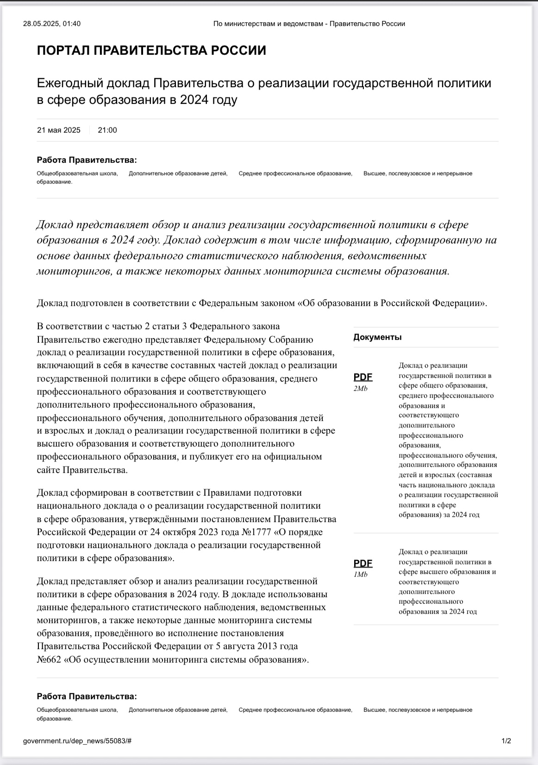
ПОТЕРЯ КАДРОВ
Уход педагогов из системы
дошкольного образования:
В 2023 и 2024 годах – 28 500 человек
в 2024 году – 14 800 человек

Slide 6
ПРИЧИНЫ
Запросы
Мониторинги
Госпаблики
Фотоотчеты
Большое количество информационных систем и низкий уровень их интеграции
Отсутствие четких рамок функционала педагогов
Отсутствие четких требований к структуре и содержанию методических материалов
Отсутствие единых требований к структуре и содержанию документов
Федеральный уровень
Региональный уровень
Локальный
уровень
Избыточный сбор данных без обратной связи, а реально нужных данных нет
Данные имеющихся ИС не позволяют обеспечить автоматизацию мониторингов

Slide 7
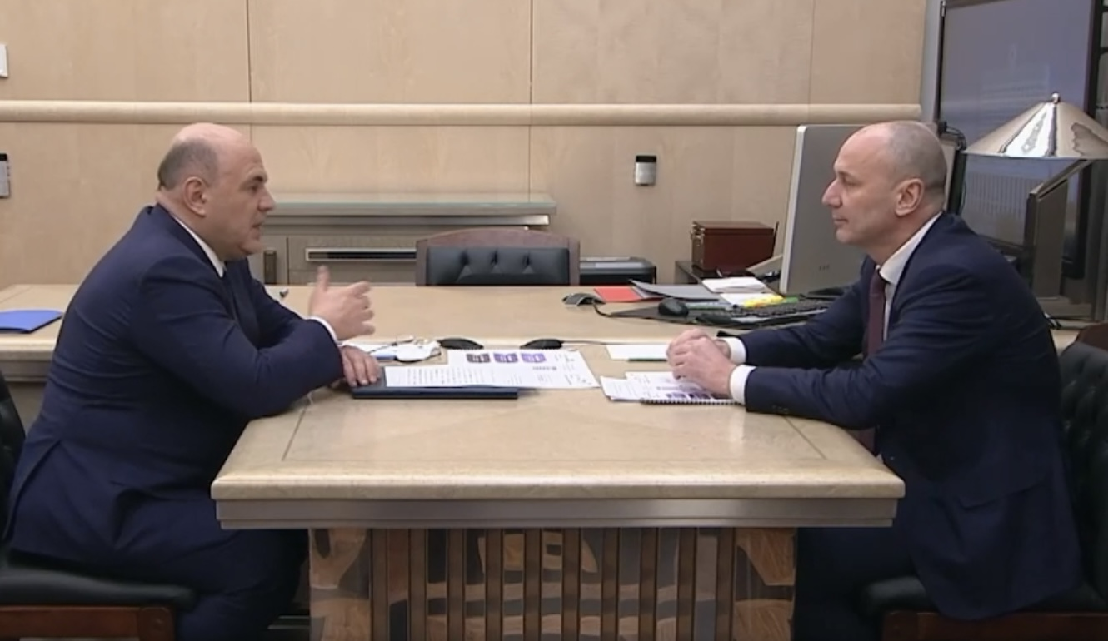
ПРИОРИТЕТ ПРАВИТЕЛЬСТВА РОССИЙСКОЙ ФЕДЕРАЦИИ
Поручение Председателя Правительства Российской Федерации М.В. Мишустина
от 30.03.2023 № ММ-П8-4473
Снижение бюрократической нагрузки
на всех уровнях образования

Slide 8
ОСНОВНЫЕ ЗАДАЧИ
Снижение и конкретизация объема документации
Снижение количества мониторингов
и
информационных систем
Снижение количества запросов
Конкретизация функционала педагогических работников
Снижение количества мероприятий
Формирование механизма контрольно-надзорной деятельности
Формирование механизма административных наказаний за нарушение требований к документационной нагрузке
Отсечь все лишнее
Оставить нужное

Slide 9
ГОСУДАРСТВЕННАЯ РЕГЛАМЕНТАЦИЯ БЮРОКРАТИЧЕСКОЙ НАГРУЗКИ
Федеральное законодательство | Приказы и иные документы ФОИВ | Профстандарты | Должностные инструкции
Наделить полномочиями ФОИВы формировать перечни документов педагогических работников | Приказы о перечне документов педагогов всех уровней образования | Дополнить профстандарт педагога трудовой функцией «документационная деятельность» | Разработать и утвердить типовые должностные инструкции учителя-предметника и классного руководителя
 | Приказы о перечнях документов всех категорий педагогических работников | Обеспечить разработку профстандартов ко всем категориям педагогических работников | Разработать и утвердить типовые должностные инструкции для всех категорий педагогических работников
Наделить правом образовательные организации не отвечать на запросы, не имеющие федеральных оснований | Приказы о персональной ответственности за исходящую документацию из ФОИВ | Привести в соответствие федеральные, региональные и локальные НПА, а также методические и инструктивные материалы законодательству РФ
273 ФЗ, ст. 97. п. 3.1 Согласование региональных оценочных процедур с Рособрнадзором | Письмо Рособрнадзора от 26.12.2024 № 02-361 «Методические рекомендации о порядке согласования ..»
 | Постановление Правительства РФ о мероприятиях оценки качества образования
Нормы ФЗ по проведению и иных мероприятий, реализуемых за пределами образовательной программы Упорядочить, конкретизировать и синхронизировать требования к оценке качества образования | Изменения во ФГОС в части требований к объему рабочей программы воспитания
 | Приказ об утверждении функционала классного руководителя
Норма, запрещающая требовать заполнение информационных систем и мониторингов, не предусмотренных законодательством РФ | Приказы об утверждении мониторингов и информационных систем
Конкретизировать понятия «образовательная программа», «педагогическая деятельность» | Методические рекомендации
Реализовано
Частично реализовано
Не реализовано

Slide 10
ОСНОВНЫЕ ЭТАПЫ СНИЖЕНИЯ БЮРОКРАТИЧЕСКОЙ НАГРУЗКИ
1 ЭТАП
Создание нормативно-правовой базы
2 ЭТАП
Реинжиниринг процессов
3 ЭТАП
Контроль за исполнением
Обучение подходам «Безбумажного управления»

Slide 11
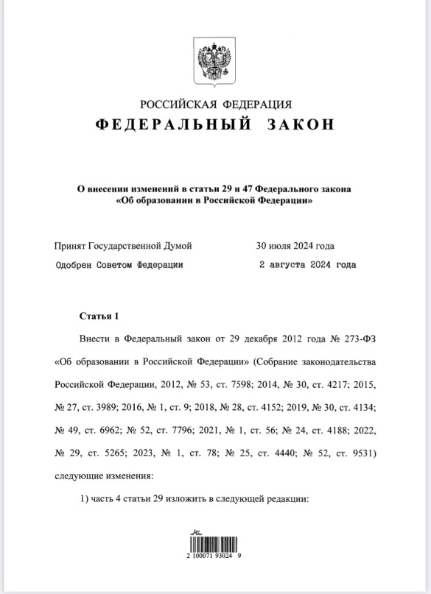
НОВЫЕ НОРМЫ 273-ФЗ
1 марта 2025
ФОИВ наделены полномочиями по формированию перечня документов педагогов всех уровней образования
Образовательным организациям разрешено не отвечать на запросы, не имеющие оснований предусмотренных законодательством РФ
Запрещено запрашивать документы за пределами утвержденного ФОИВ перечня

Slide 12
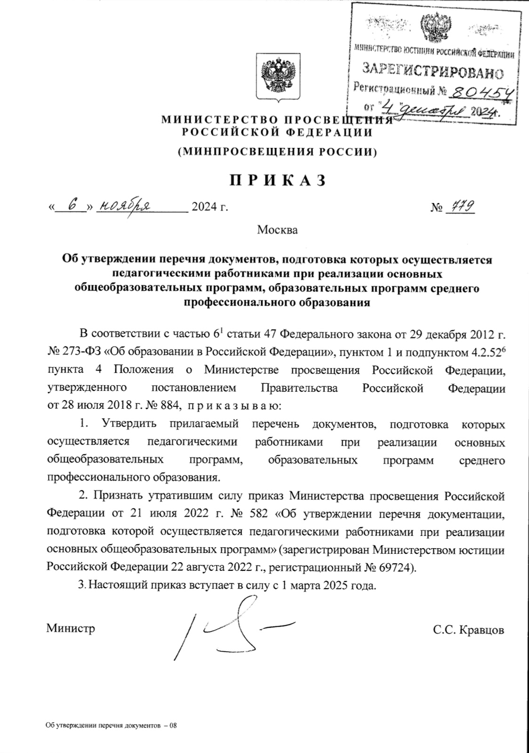
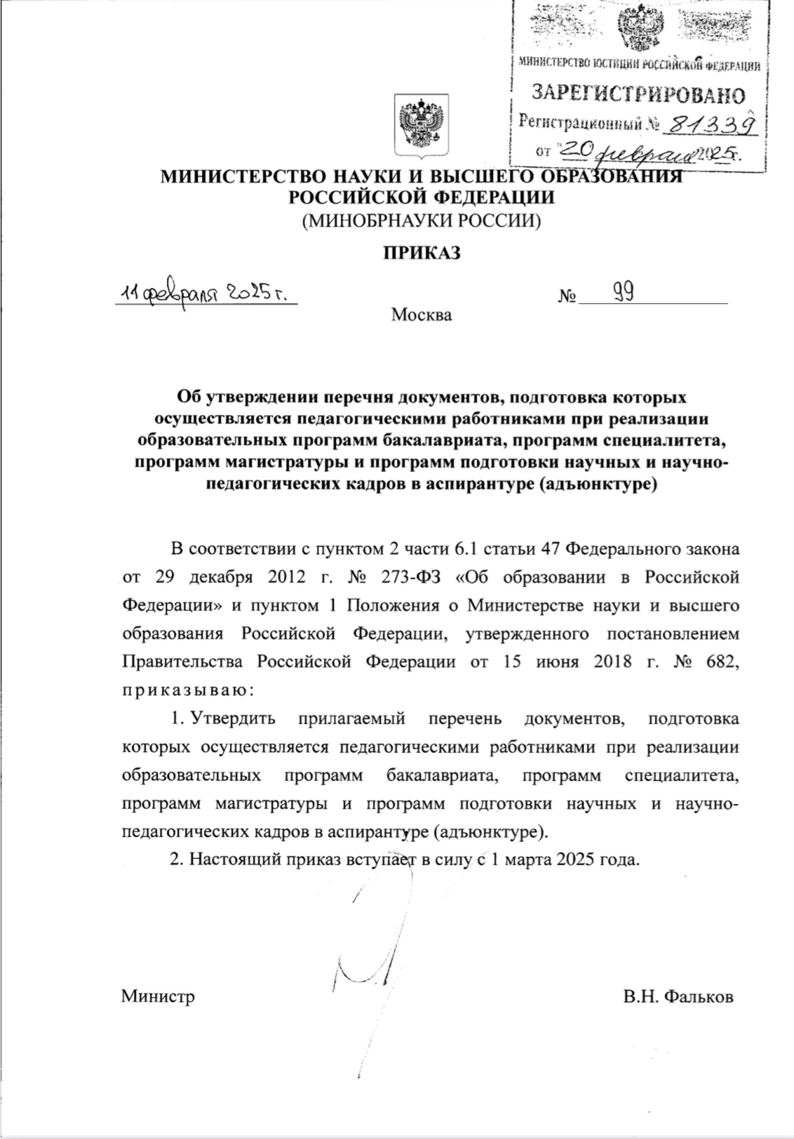
ПОДЗАКОННЫЕ АКТЫ

Slide 13
ПЕРЕЧНИ ДОКУМЕНТОВ ПЕДАГОГИЧЕСКИХ РАБОТНИКОВ
Воспитатель
Журнал посещаемости
Календарно-тематический план
Учитель
Рабочая программа
Журнал учета успеваемости
Журнал внеурочной деятельности
План воспитательной работы
Характеристика на обучающегося по запросу
Преподаватель СПО
Рабочая программа дисциплины, модуля, курса, практики
Журнал учета успеваемости
Журнал практики
Экзаменационная/ зачетная ведомости
План воспитательной работы (для куратора)
Характеристика на обучающегося по запросу (для куратора)
Преподаватель
Вуза
Рабочие программы учебных предметов, курсов, дисциплины, модулей, иных компонентов по соответствующей ОП
Оценочные и методические материалы по соответствующей ОП
ПРИ РЕАЛИЗАЦИИ ОСНОВНОЙ ОБРАЗОВАТЕЛЬНОЙ ПРОГРАММЫ

Slide 14
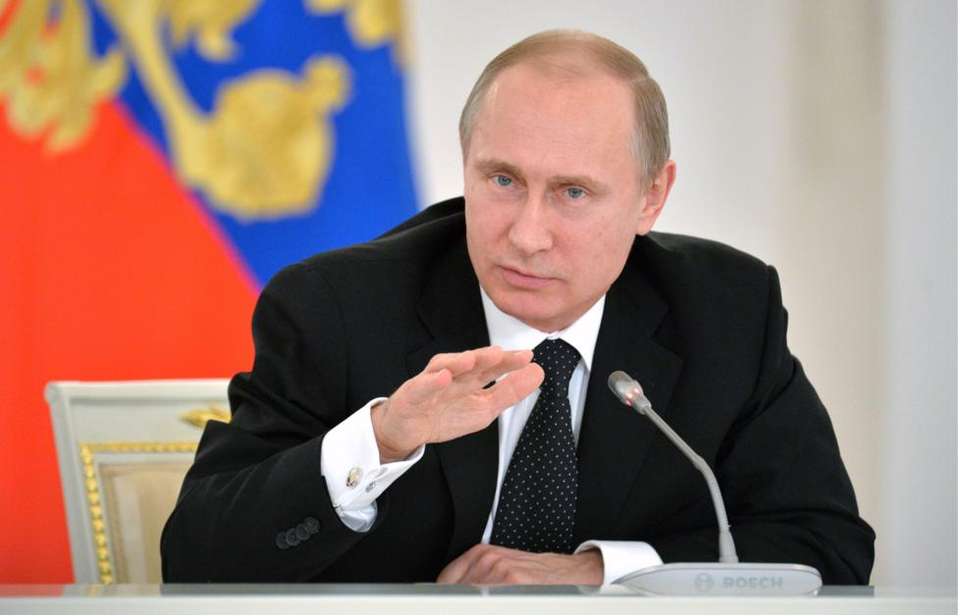
ПОРУЧЕНИЕ ПРЕЗИДЕНТА РОССИЙСКОЙ ФЕДЕРАЦИИ ПО СНИЖЕНИЮ БЮРОКРАТИЧЕСКОЙ НАГРУЗКИ
Поручение Президента Российской Федерации
В.В. Путина по итогам заседания Совета при Президенте по науке и образованию, прошедшего 6 февраля 2025 года.
Пр-685, п.9 г)
Рекомендовать высшим должностным лицам субъектов Российской Федерации реализовать комплекс дополнительных мер по выполнению требований законодательства об образовании в части, касающейся снижения бюрократической нагрузки на педагогических работников.
Ответственные: высшие должностные лица субъектов Российской Федерации
Срок исполнения: до 1 сентября 2025 года

Slide 15
ЧТО ТАКОЕ ПОДГОТОВКА ДОКУМЕНТОВ?
Процесс создания, оформления и обработки различных текстовых и графических материалов, которые могут быть использованы в деятельности
  Сбор информации. Определение целей документа и сбор всей необходимой информации.
  Планирование и структурирование. Определение порядка и структуры документа.
  Написание и редактирование. Создание текста документа и его редактирование для точности и ясности.
  Верстка и форматирование. Оформление документа в соответствии с требованиями.
  Проверка и коррекция. Проверка на ошибки и опечатки.
  Утверждение и подписание. Если необходимо, утверждение документа и подписание сторонами.

Slide 16

ЧАСТО ЗАДАВАЕМЫЕ ВОПРОСЫ
На какие категории педагогических работников распространяются данные приказы? – На воспитателей
Должен ли воспитатель готовить документы, не касающиеся образовательной деятельности? – Нет
Нужно ли воспитателю готовить все документы, указанные в ФОП ДО? – Нет
Имеются ли типовые формы документов, указанных в приказах, утвержденные на федеральном уровне? – Нет
Какой перечень документов должен готовить старший воспитатель? – перечень не установлен
Что такое календарно-тематический план? – документ, определяющий последовательность изучения содержательных элементов образовательной программы.
Должен ли педагог осуществлять педагогическую диагностику и заполнять отчетные формы? –Нет
Что писать в отчете о самообследовании в разделе результаты обучения? – Образовательные результаты не измеряются.
Должен ли воспитатель готовить подробные конспекты занятий? – Воспитатель сам принимает это решение.
Педагог вправе разрабатывать для своей деятельности все необходимые ему документы

Slide 17
ЧТО ТАКОЕ МЕТОДИЧЕСКАЯ РАБОТА?
МЕТОДИЧЕСКАЯ РАБОТА ПЕДАГОГА
Деятельность, связанная с подготовкой к реализации ОП и анализом ее результативности
Разработка КТП (обязательный документ)
Разработка ОП (может участвовать)
Разработка дидактических материалов для занятий, конспектов, сценариев, подбор форм, методов и средств, и тд. (делает по своему усмотрению по мере необходимости)
Проведение педагогической диагностики и анализ ее результатов (делает по своему усмотрению по мере необходимости)
ПОВЫШЕНИЕ КВАЛИФИКАЦИИ
Деятельность, связанная с повышением уровня профессионального мастерства
Обучение по программам ПК (ст.47 п.5 273 ФЗ право на ДПО по профилю деятельности не реже 1 раза в 3 года)
Участие в проектах, конкурсах, форумах и др. НЕ является обязательным, по решению педагога.
Планы по саморазвитию, отчеты по самообразованию не являются обязательным документом.
Подготовка к аттестации в соответствии с установленными требованиями.
НАУЧНО-ИССЛЕДОВАТЕЛЬСКАЯ ДЕЯТЕЛЬНОСТЬ
Деятельность, связанная с проведением научных исследований
Собственные исследования (магистратура, аспирантура и др.)
Участие в исследованиях ОО в рамках «методической темы ОО»
Разработка и публикация научных статей, учебных изданий, монографий и др.
Участие в конференциях, симпозиумах, семинарах и др.
Главный результат – удовлетворенность всех участников образовательных отношений

Slide 18





МЕХАНИЗМЫ СНИЖЕНИЯ ОБЪЕМА МЕТОДИЧЕСКОЙ РАБОТЫ
ФОП ДО без необходимости
доработки на уровне ДОО
Федеральный
УМК
по принципу
«Бери и делай»
Федеральный КТП
Федеральные парциальные
программы
Федеральные методические
пособия
Федеральные ЭОР

Slide 19
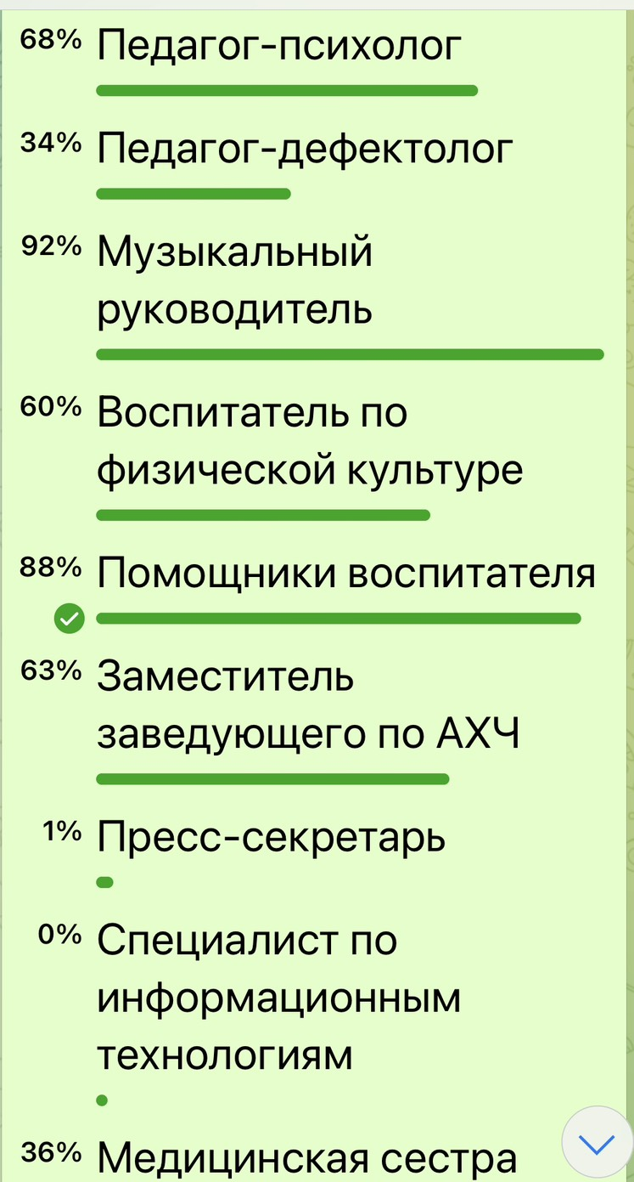
ЧЕМ ЕЩЕ ЗАГРУЖЕНЫ ВОСПИТАТЕЛИ ?
Вид деятельности | Кто на самом деле должен выполнять
Ответы на разнообразные запросы и отчеты | АУП должен осуществлять «фильтрацию» запросов
Педагогическая диагностика | Педагоги-психологи, педагоги - дефектологи
Участие в различных региональных мероприятиях и подготовка отчетов по ним | Педагогические работники по желанию
Подомовые обходы | Специалисты органов опеки
Ведение сайта и госпаблик | Специалист по связям с общественностью, пресс-секретарь
Медосмотры детей (утренний фильтр) | Медработник
Ведение документации по требованию Роспотребнадзора | Помощник воспитателя
Мытье игрушек | Младший воспитатель, помощник воспитателя
Ремонты помещений | Разнорабочие
Работы по требованию муниципалитетов (подготовка детских лагерей, озеленение и уборка территорий, патрулирование улиц и тд.) | Работники разных ведомств

Slide 20
ПРОБЛЕМЫ И ПУТИ ИХ РЕШЕНИЯ
Проблемы | Решения
ФГОС ДО сильно перегружены требованиями к отчетной документации | Скорректировать ФОП ДО
Нет федерального УМК | Разработать федеральный УМК
Не определен функционал воспитателя | Утвердить Профстандарт Педагог дошкольного образования Разработать типовые должностные инструкции
Отсутствие в штатном расписании медработника | Ввести в штатное расписание ДОО медработника
Большое количество документации по требованиям Роспотребнадзора | Уточнить перечень обязательной документации
Огромное количество различных мероприятий, в которых должен принимать участие воспитатель, писать по ним отчеты, регистрироваться в разных системах | Определить ограниченный перечень обязательных федеральных и региональных мероприятий в соответствии с содержанием и объемом ОП
Обходы семей и отчетность по ним | Обеспечить контроль за соблюдением законодательства
Трудоемкая педагогическая диагностика и отчетность по ней, необходимая для ПМПК | Исключить из приложения 2 Приказа Минпросвещения № 763 «Об утверждении положения о психолого-медико-педагогической комиссии» сведения о результатах обучения, предоставляемых психолого-педагогическим консилиумом ДОУ
Отчет о самообследовании требует много времени на подготовку, вместе с тем не доказал свою эффективность | Отменить отчеты о самообследовании (изменения в 273-ФЗ)
Слишком забюрократизированная процедура аттестации педагогических работников во многих регионах | Внедрить единую федеральную модель аттестации с упрощенным набором документации
Большой объем работ в госпабликах, в связи с гонкой за рейтингами и количественными показателями | Ввести ставку специалиста по связям с общественностью Отметить количественные показатели

Slide 21
ЧЕК-ЛИСТ МЕРОПРИЯТИЙ В РЕГИОНЕ
№ | Мероприятие | Отметка
1 | Издание приказа о назначении ответственных за исполнение мероприятий по снижению бюрократической нагрузки.
2 | Создание и сопровождение «Горячей линии».
3 | Информирование работников образования о нормах законодательства, регулирующих объем документарной нагрузки на учителей. Доведение до каждого педагога.
4 | Корректировка инструкции о делопроизводстве в РОИВ.
5 | Формирование единого регионального плана мероприятий для ДОО.
6 | Разработка типовой должностной инструкции воспитателя.
7 | Корректировка правил внутреннего распорядка ОО.
8 | Корректировка положения об аттестации педагогических работников.
9 | Проведение совещаний и педагогических советов по вопросу снижения бюрократической нагрузки.
10 | Проведение анализа и сокращение мониторингов и запросов.
11 | Проведение анализа и сокращения данных, собираемых в региональных ИС.
12 | Доработка региональных информационных систем в сфере образования с учетом принимаемых мер по снижению бюрократической нагрузки на образовательные организации.
13 | Освещение мероприятий по снижению бюрократической нагрузки в региональных СМИ и пабликах.
14 | Создание специального раздела на сайте РОИВ.
15 | Создание и организация работы межведомственной рабочей группы.
16 | Проведение аудита мониторингов и запросов на предмет соответствия закону в каждом ведомстве.
17 | Формирование единого межрегионального перечня документов и показателей, требуемых от ДОО.
18 | Организация контрольных (надзорных) и профилактических мероприятий, направленных на соблюдение контролируемыми лицами допустимой документационной нагрузки педагогических работников.
19 | Проведение в образовательных организациях профилактических визитов, экспертных сессий по вопросам снижения бюрократической нагрузки.
20 | Проведение ежемесячных мониторингов забюрократизированности региона.

Slide 22

ПЛАН МЕРОПРИЯТИЙ В ДОО
Проведение педагогического совета по вопросу снижения документационной нагрузки педагогических работников ДОУ.
Анализ нормативно-правовых актов, связанных с трудовой деятельностью воспитателя и их актуализация.
Актуализация и упорядочение перечня внутренних отчётных документов и мониторингов, требующих привлечение педагогов.
Внесение изменений в должностные инструкции с учётом положений Федерального закона «Об образовании в РФ», приказов Минпросвещения и Минтруда России.
Внесение изменений в локальные акты ДОУ (должностные инструкции, должностные обязанности, Правила внутреннего распорядка, положение об оплате труда, положение о разработке и реализации образовательной программы, положение о проведении педагогической диагностики и др.).
Корректировка и внесение изменений в форму и содержание КТП.
Исключение незапланированных поручений и обязанностей, не связанных с непосредственным решением педагогических задач.
Внедрение информационных технологий для сбора отчётных данных и данных мониторингов.
Замещение документов, оформляемых на бумажном носителе, на электронную форму.
Исключение дублирования информации на электронном и бумажном носителе.
Правовое просвещение посредством размещения правовой информации в открытых и общедоступных информационных ресурсах образовательной организации, проведения заседания педагогического совета, индивидуальных консультаций, опросов.
Повышение квалификации в области применения информационных технологий для оформления содержания и результатов педагогической деятельности.

Slide 23
ЧАТ- БОТ СФЕРУМА – ПОМОЩНИК РОСОБРНАДЗОРА
Обращение
Банк Рособрнадзора
Сортировка по темам
Сортировка по регионам
Ответы на вопросы
Контроль результата
Проблема не решена
Рособрнадзор
Отправка в РОИВ
Решение проблем
АНАЛИТИКА ОНЛАЙН
количество сообщений
тематика обращений
содержание сообщений
удовлетворенность решением проблем
страна/регион/муниципалитет
Региональные
операторы
4168 обращений:
518 дошкольное образование
860 школа
127 колледжи
4,73 – средняя оценка
Федеральные
операторы

Slide 24
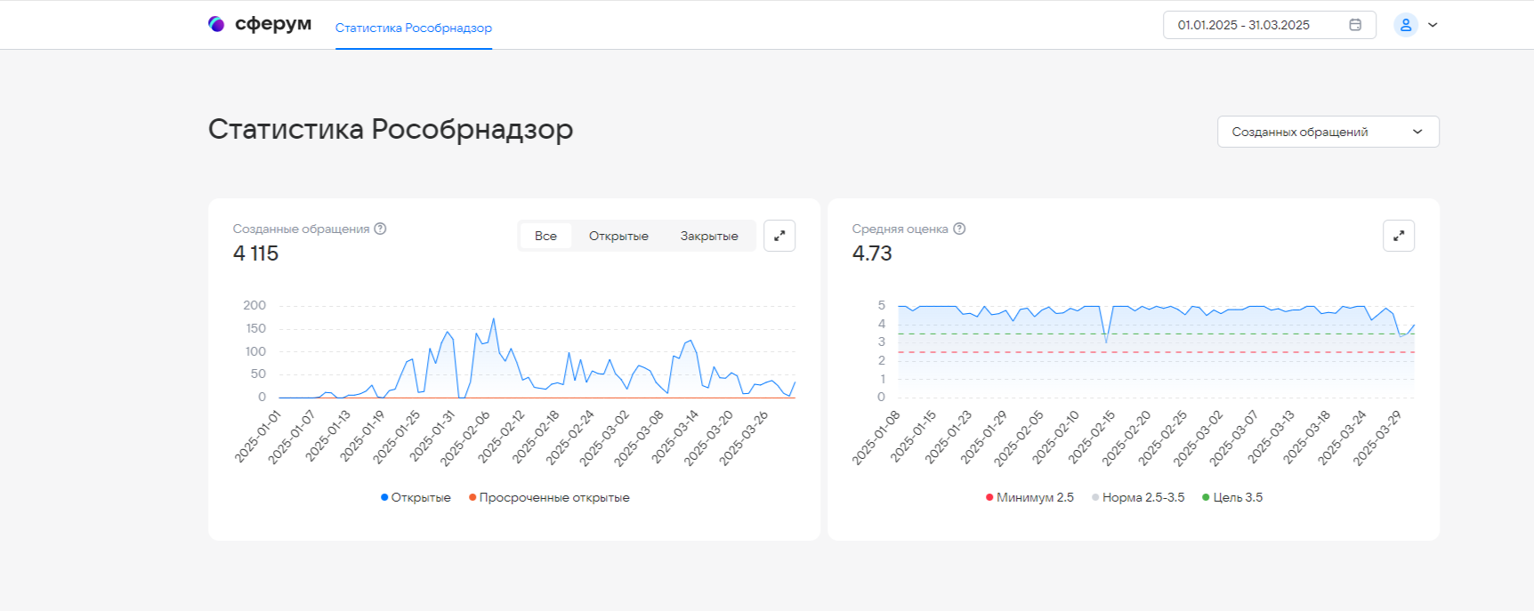
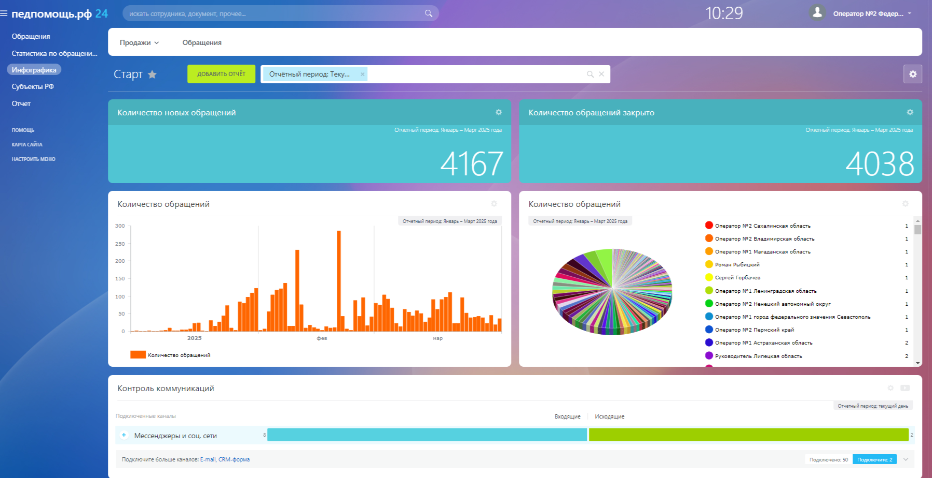
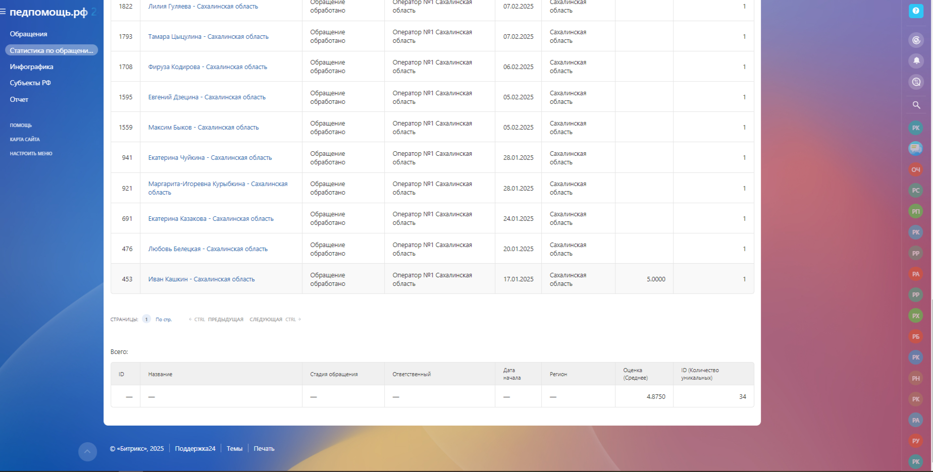
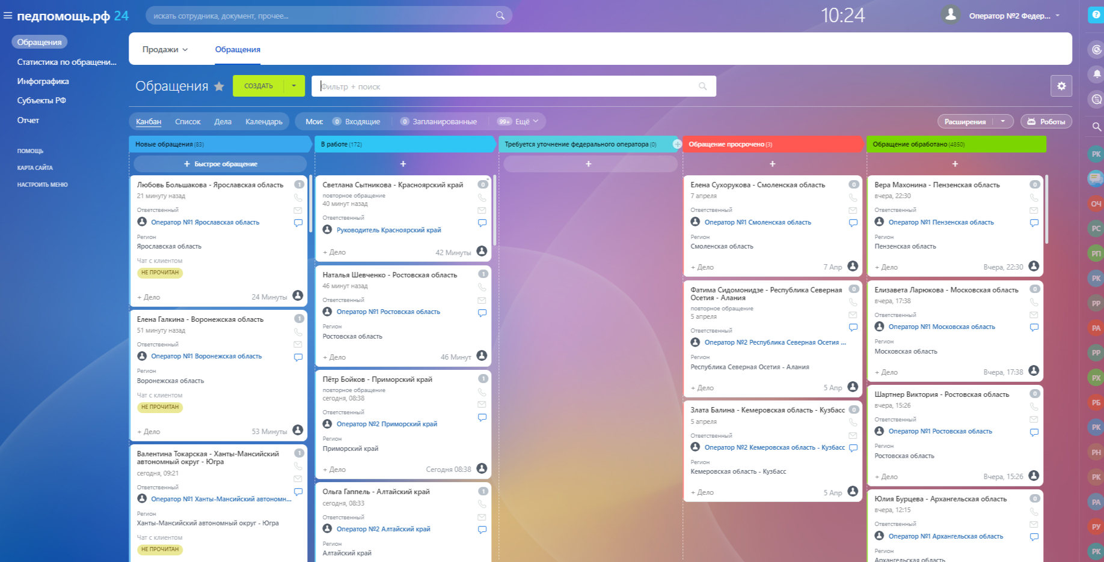
ЧАТ-БОТ СФЕРУМА – ПОМОЩНИК РОСОБРНАДЗОРА

Slide 25
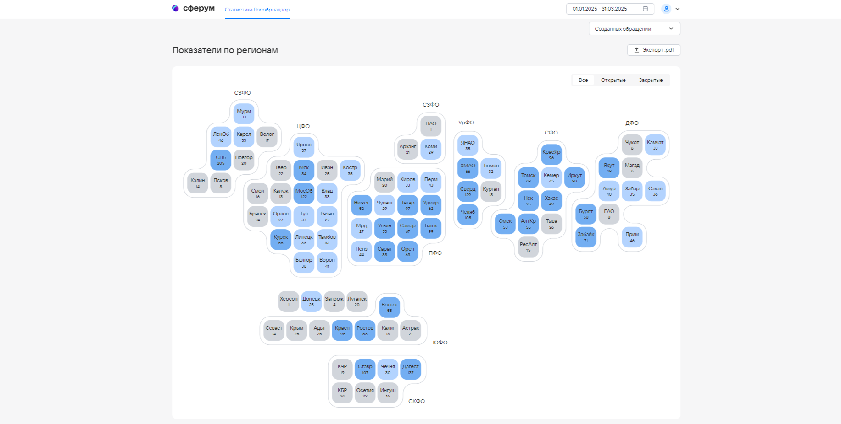
ДАШБОРД: КОЛИЧЕСТВО ОБРАЩЕНИЙ ПО РЕГИОНАМ

Slide 26
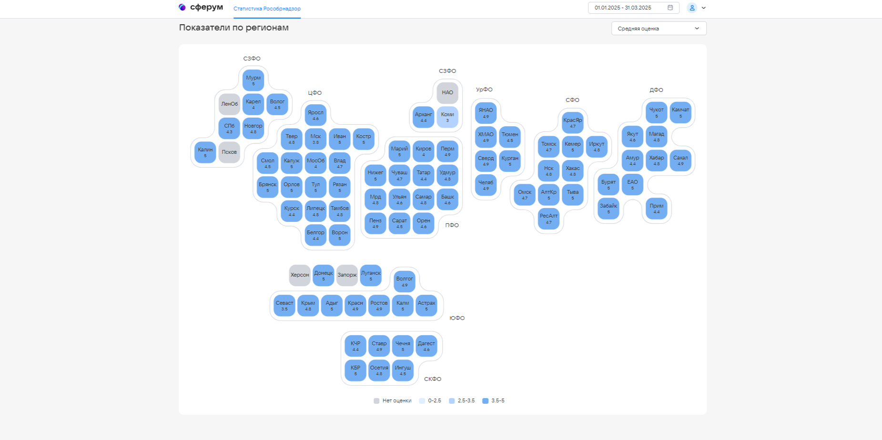
ДАШБОРД: СРЕДНЯЯ ОЦЕНКА УДОВЛЕТВОННОСТИ ПО РЕГИОНАМ

Slide 27

ЧАТ С ПЕДАГОГИЧЕСКИМИ РАБОТНИКАМИ
Дошкольное образование_
Бюрнагрузка
Более 3000 человек

